Slide 1





Môn Toán lớp 3
BÀI 98: BẢNG SỐ LIỆU THỐNG KÊ
(Tiết 2)

Slide 2


Slide 3


Slide 4
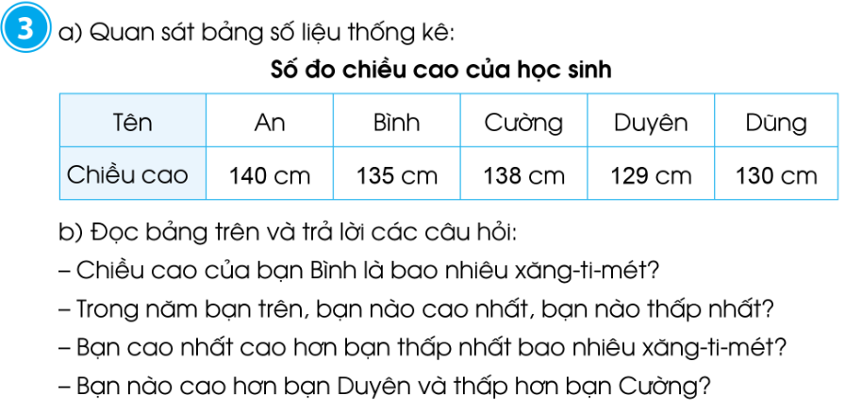
- Chiều cao của bạn Bình là 135 cm.
- Trong năm bạn trên, bạn An cao nhất, bạn Duyên thấp nhất.
- Bạn cao nhất cao hơn bạn thấp nhất 11 cm.
- Bạn Dũng cao hơn bạn Duyên và thấp hơn bạn Cường.

Slide 5
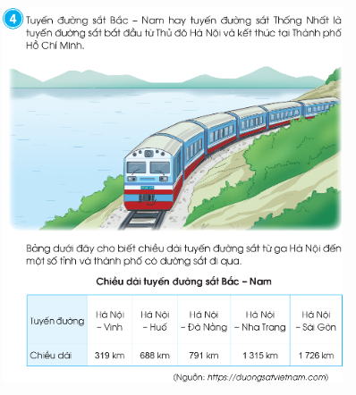

Slide 6
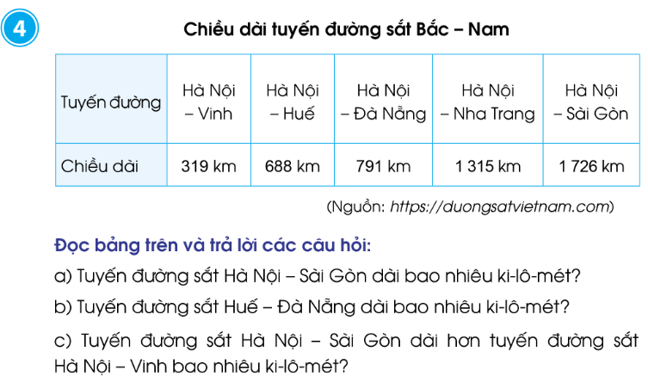
a) Tuyến đường sắt Hà Nội – Sài Gòn dài 1726km.
b) Tuyến đường sắt Huế - Đà Nẵng dài 103 km.
c) Tuyến đường sắt Hà Nội – Sài Gòn dài hơn tuyến đường sắt Ha Nội- Vinh 1407 km.

Slide 7


Slide 8








